Slide 1
第四章 芯片制造概述
概述 本章将介绍基本芯片生产工艺的概况，主要阐述4中最基本的平面制造工艺，分别是：薄膜制备工艺 掺杂工艺 光刻工艺 热处理工艺
薄膜制备 是在晶体表面形成薄膜的加工工艺。图4.4是MOS晶体管的剖面图，可以看出上面有钝化层(Si3N4、Al2O3)、金属膜(Al)、氧化层(SiO2)
制备这些薄膜的材料有：半导体材料（Si、GaAs等），金属材料（Au、Al等），无机绝缘材料（ SiO2 、Si3N4 、Al2O3 等），半绝缘材料（多晶硅、非晶硅等）。

Slide 2
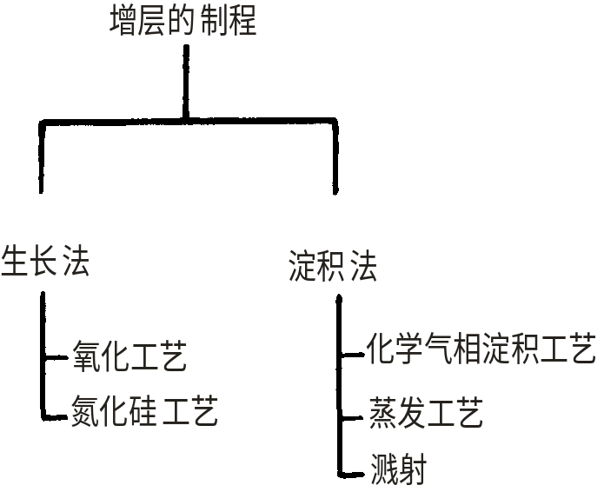
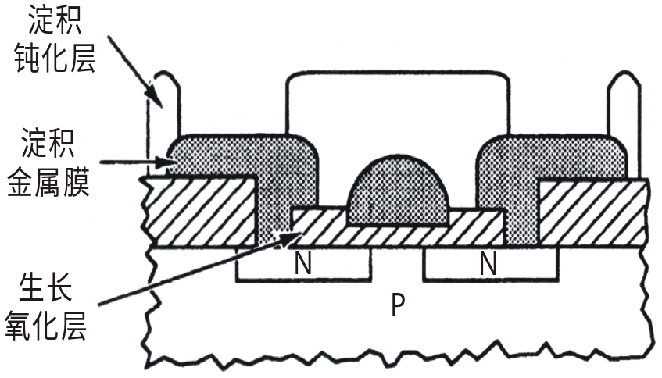
生长工艺如图所示。其中蒸发工艺、溅射等可看成是直接生长法------以源直接转移到衬底上形成薄膜；其它则可看成是间接生长法-----制备薄膜所需的原子或分子，由含其组元的化合物，通过氧化、还原、热分解等反应而得到。

Slide 3
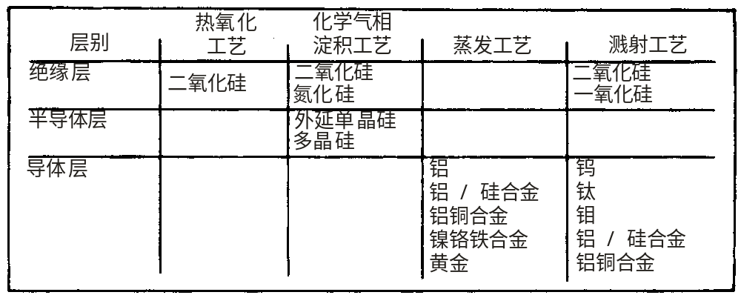
薄膜分类/工艺与材料的对照表

Slide 4
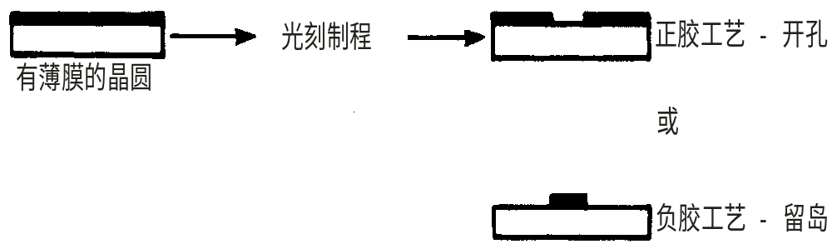
光刻 利用光刻胶的感光性和耐蚀性，在各种薄膜上复印并刻蚀出与掩摸版完全对应的几何图形。以实现选择性掺杂和金属膜布线的目的。是一种非常精细的表面加工技术，在器件生产过程中广泛应用，因此光刻精度和质量将直接影响器件的性能指标，同时也是影响制造成品率和可靠性的重要因素。光刻过程如图4.7所示。

Slide 5
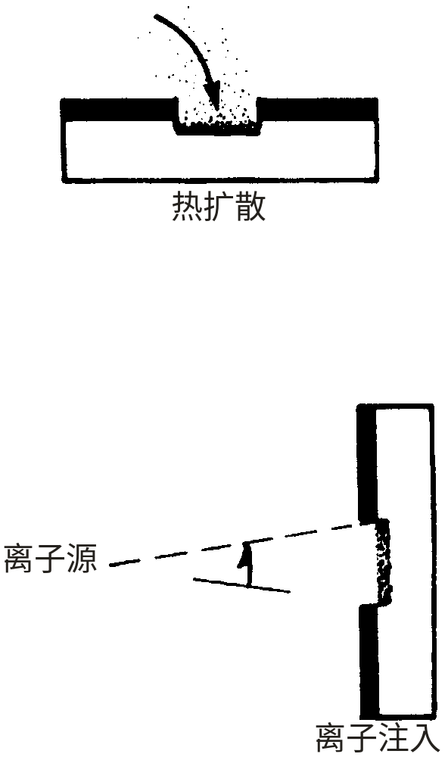
掺杂 人为地将所需要的杂质以一定的方式（热扩散、离子注入）掺入到硅片表面薄层，并使其达到规定的数量和符合要求的分布形式，是改变器件“丛向”结构的重要手段，不仅可以制造PN结，还可以制造电阻、互连线等。和外延掺杂的最大区别是实现“定域”，而不是大面积的均匀掺杂。如图4.9所示。

Slide 6
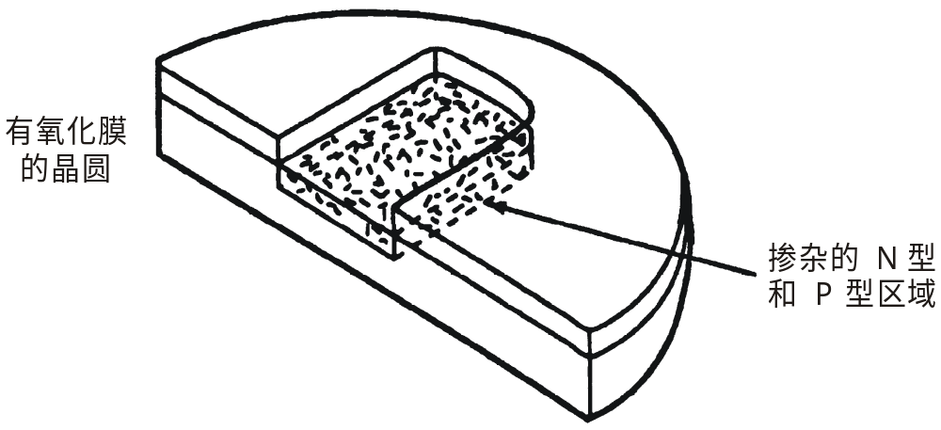
图4.9 晶片表面的N型和P型掺杂区的构成

Slide 7
热处理 热处理是简单地将硅片加热和冷却来达到特定结果的一个工艺，在热处理过程中，在晶园上不但没有增加或减去任何物质，反而会有一些污染物和水气从晶园上蒸发。
实际上这个工艺主要是针对离子注入的，因为离子注入后注入离子会在晶体内部产生很多缺陷，必须通过退火才能给予消除。

Slide 8
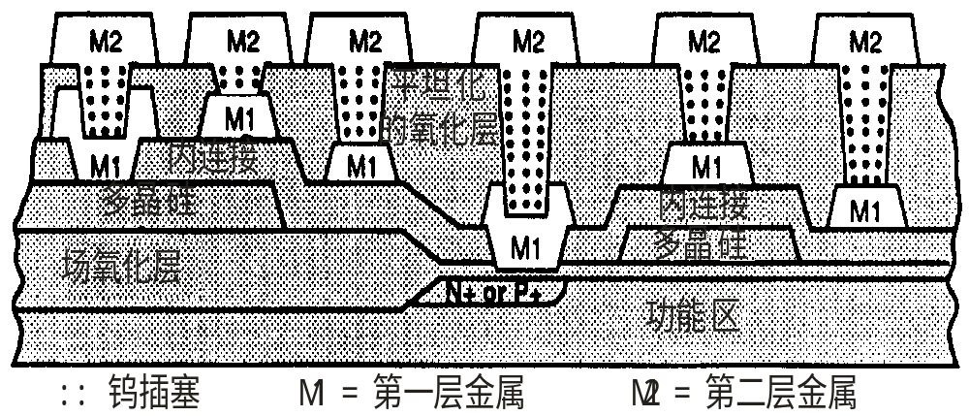
典型VLSI规模两层金属集成电路结构的剖面图

Slide 9
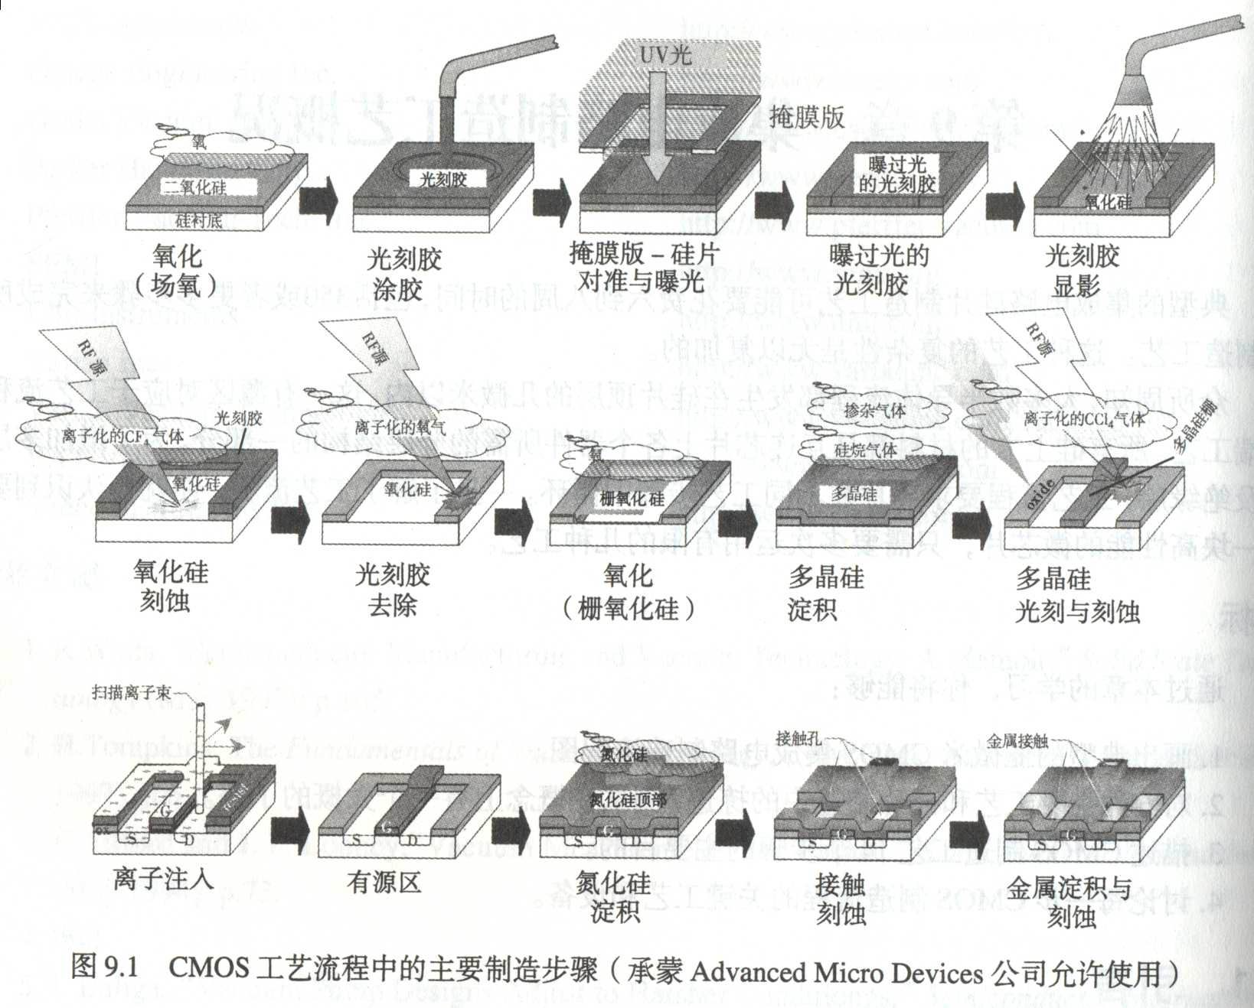

Slide 10
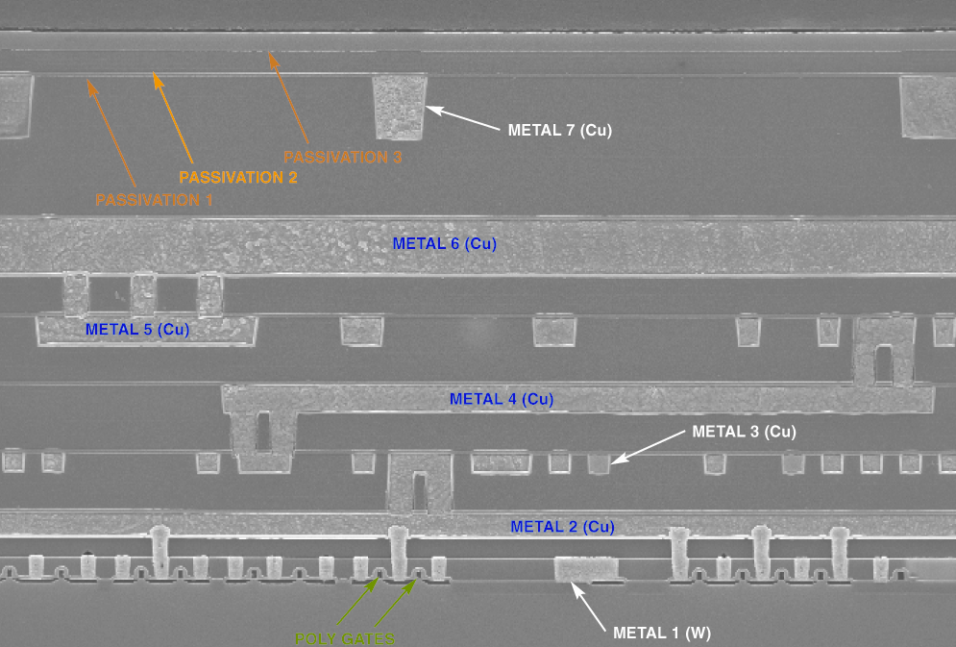
集成电路多层布线结构图

